Slide 1
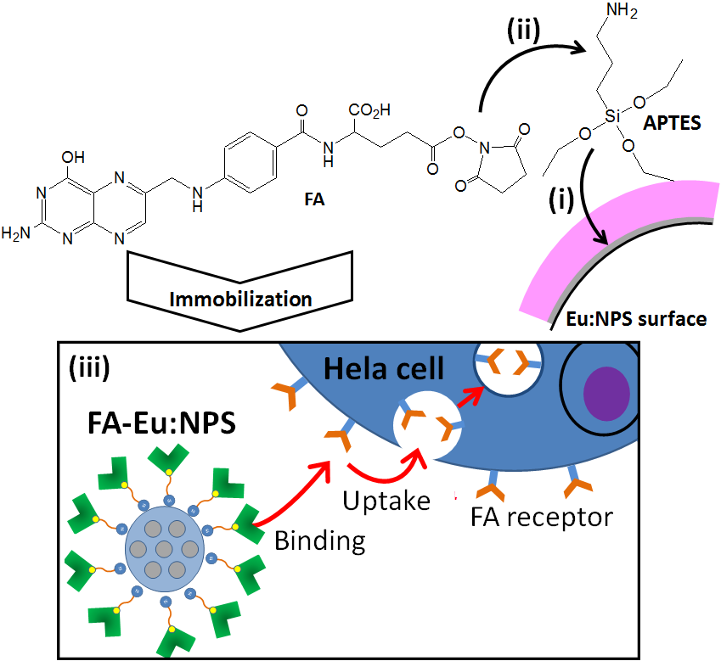
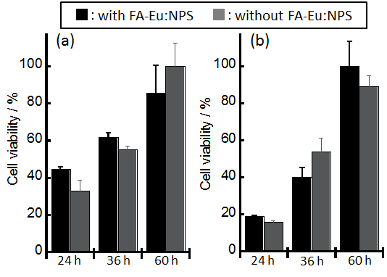
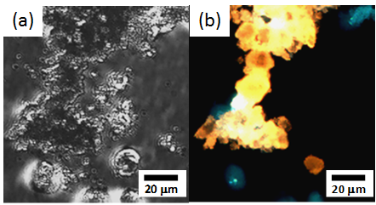
分子・物質合成プラットフォーム （物質・材料研究機構）
【別紙１】
Molecular and Materials Synthesis/National Institute for Materials Science
平成25年度トピックス
分子・物質合成プラットフォームにおける利用成果
生体親和性発光ナノ粒子の医薬送達担体への応用
（課題番号：S-13-NM-0010）
長岡技術科学大学 多賀谷基博
【研究目的】
微小な細胞領域を可視化して薬物導入する技術は、医療分野の診断・治療において重要である。今後、ナノメディスンとして超早期がん診断・治療を実現するためには、生体組織を低侵襲に可視化する材料創製が必要である。本研究では、可視光励起により発光するがん細胞可視化ナノ粒子の創製を目的とした。生体毒性の低いユウロピウム(III) (Eu³⁺) をドープした多孔質シリカナノ粒子 (Eu:NPS) を合成し、アミノプロピルシラン (APTES) を介してがん細胞と特異的に結合する葉酸分子 (FA) を表面への固定化を試みた (図1)。合成した粒子 (FA-Eu:NPS) の細胞毒性とがん細胞の可視化特性を評価・考察した。
【成 果】
FA-Eu:NPSの粉末X線回折測定から、2θ=1–10 °で観測された回折 [(100)、(110)、(200) 及び (210)] は、ヘキサゴナル構造に同定された。透過型電子顕微鏡観察から、粒子表面に細孔径2–3 nmをもつ、規則性ナノ細孔構造が確認された。紫外光吸収スペクトルから、波長265 nm付近にEu³⁺–Oの電荷移動吸収帯が観測され、APTESのO原子とEu³⁺の相互作用が認められた。発光スペクトル (励起波長464 nm) から、最低励起状態⁵D₀からの発光ピーク (⁵D₀→⁷F_{j} (j = 0–3)) が観測され、⁵D₀→⁷F₂の強度が最も強かった。この結果は、Eu³⁺の配位構造の空間反転対称性が低く、電気双極子遷移が優先的になったと考えられる。FA-Eu:NPSは、細胞培養液へ容易に分散した。FA-Eu:NPSの有無に関わらず、NIH3T3繊維芽細胞とHelaがん細胞は正常な増殖挙動を示し (図2)、本材料の生体安全性が示された。さらに、FA-Eu:NPSは、Helaがん細胞表面へ特異的に結合して取り込まれ、橙色発光した (図3)。これは、FAとがん細胞表面の葉酸受容体の相互作用した結果と考えられる。超早期がんと選択的に反応するナノ粒子として実用が期待される。
Fig. 2 Cell viabilities of (a) fibroblasts and (b) Hela cancer cells with and without FA- Eu:NPS.
Fig. 1 Scheme of the immobilization of (i) APTES and (ii) FA molecules on the Eu:NPS surface, and (iii) the targeting of Hela cancer cell by FA-Eu:NPS.
Fig. 3 (a) Optical and (b) fluorescence microscope images of the Hela cancer cells staining with the 4’,6-diamidino-2-phenylindole and FA-Eu:NPS.

